Slide 1
DeepLearning 24
21011290 전승윤

Slide 2
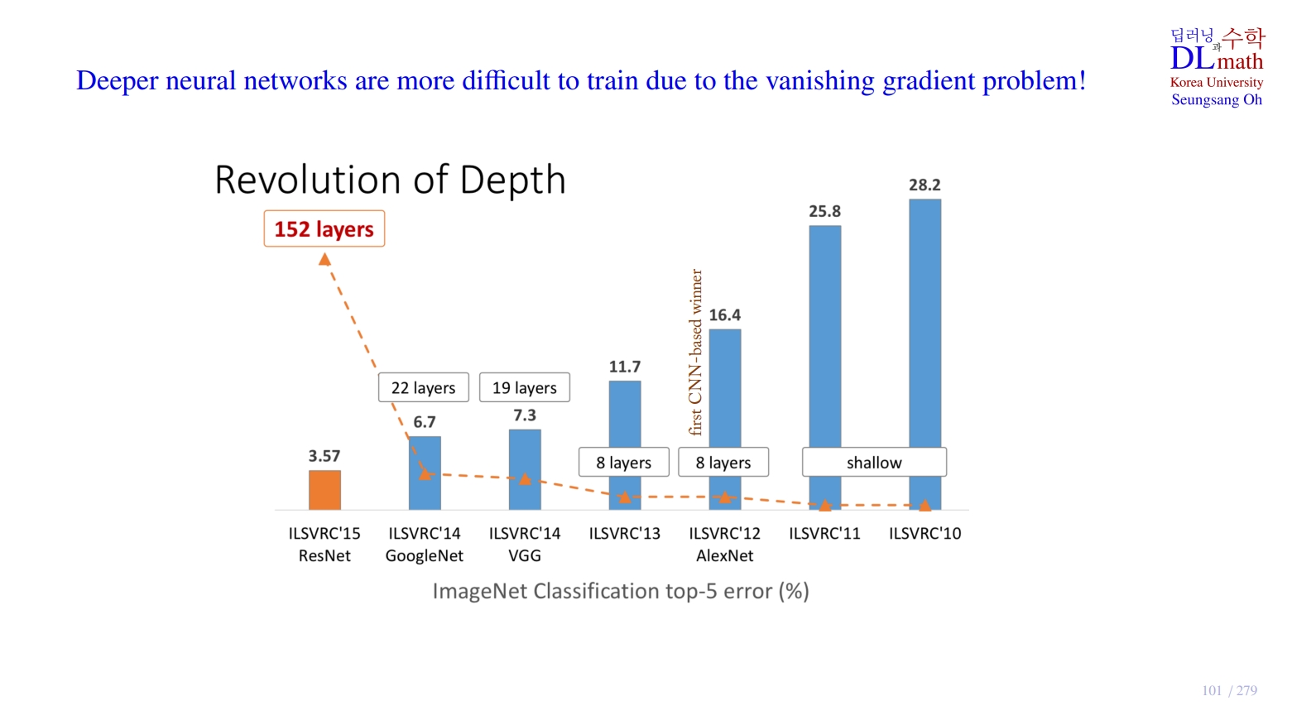
CNN 사용
레이어를 무작정 늘리면?
->Vanishing gradient 발생
->이를 해결한 것은?
머신러닝

Slide 3
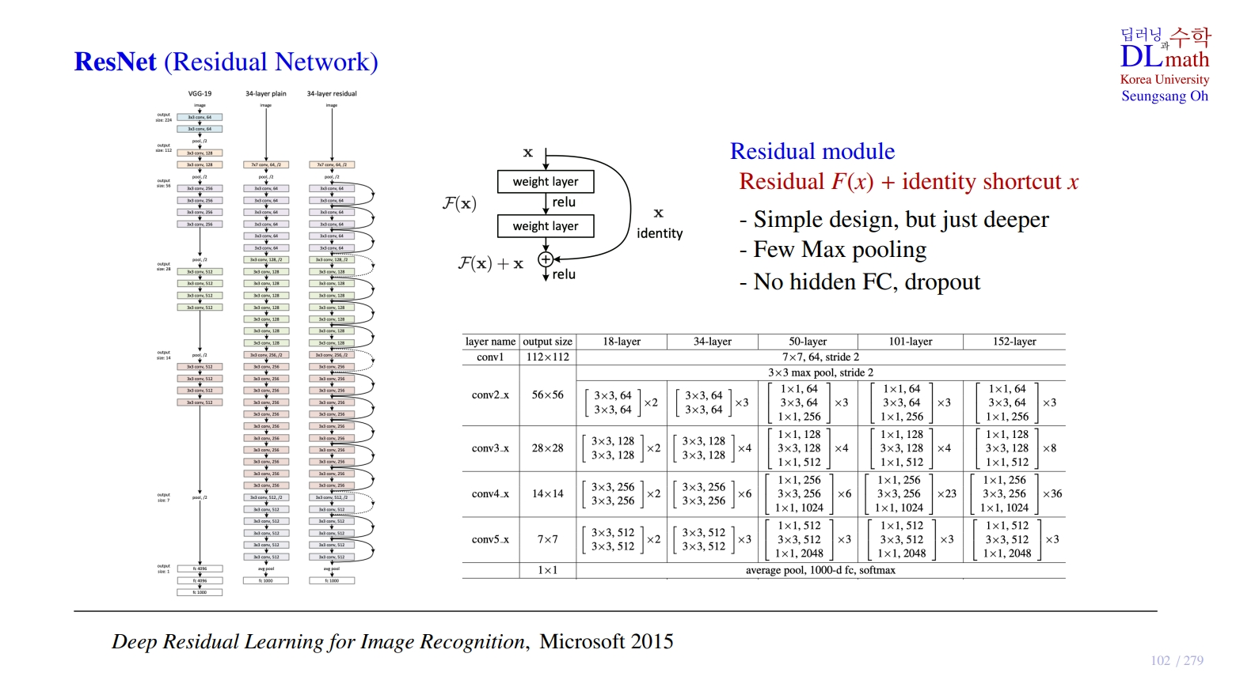
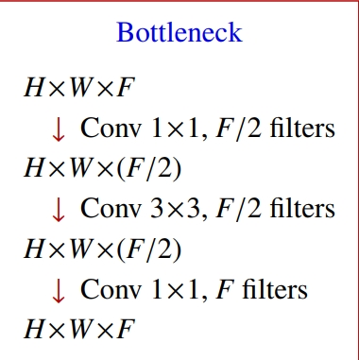


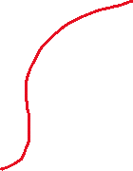

Residual module -> Vanishing gradient 해결
점선들은 Residual module을 적용하는 방식이 다르다.
28x28x128 과 56x56x64는 tensor 사이즈가 달라서 못 더함.
해결방법은? -> stride를 2로 (가로, 세로 일치시키기)
1) 1x1 conv (피쳐맵 개수 일치시키기)
2) 남은 64개의 피쳐맵에 0을 다 때려넣기 (피쳐맵 개수 일치시키기)
Conv 2번
우회해서
바로 보내줌
VGG-19와 비교시
겉이 다름
속이다름
둘다다름
256-d
1x1
64-d
3x3
64-d
1x1
256-d
64-d
Bottleneck 구조
-> 계산 효율적

Slide 4
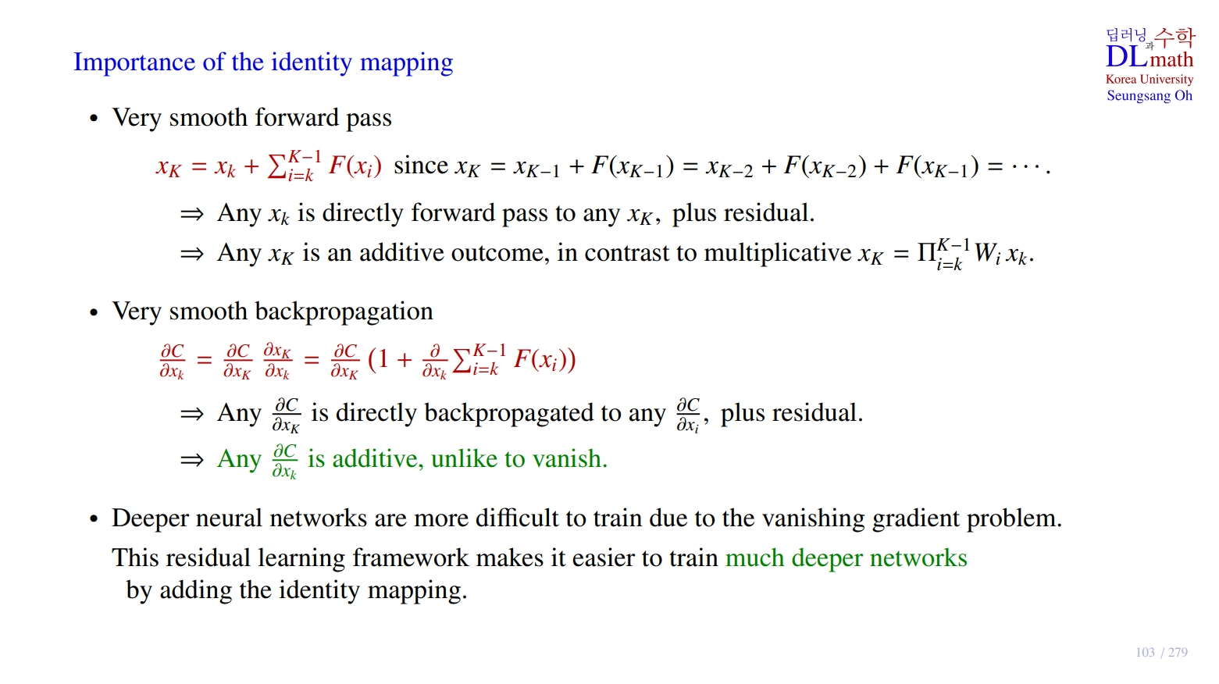
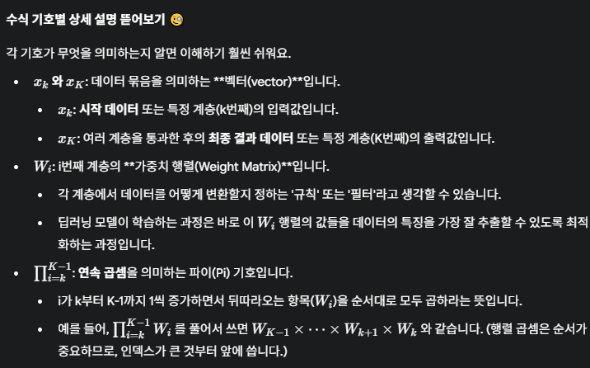





shortcut
Conv 덩어리
그 다음 layer output
Gradient가 곱이 아니라 합으로 나타내어짐
-> 0이 나와도 ok
Cost에 대한
Gradient값

Slide 5
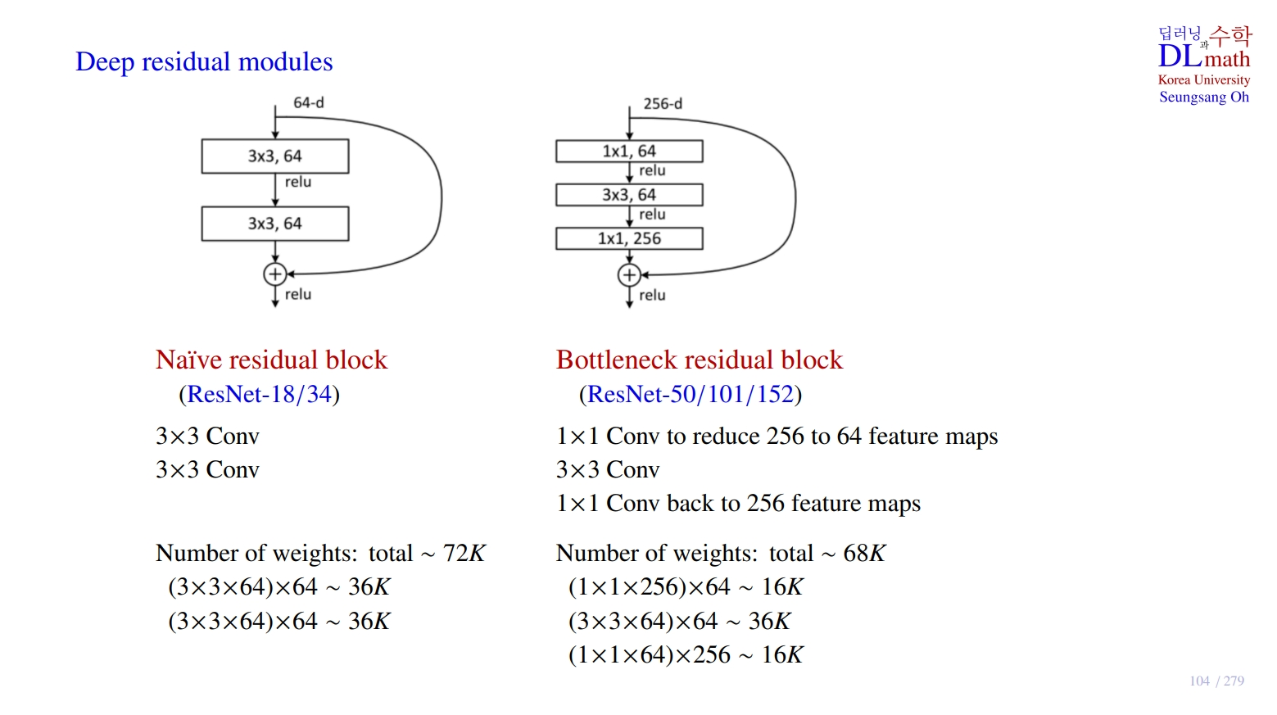
Shortcut
->Vanishing gradient 방지
파라미터 줄어듬

Slide 6
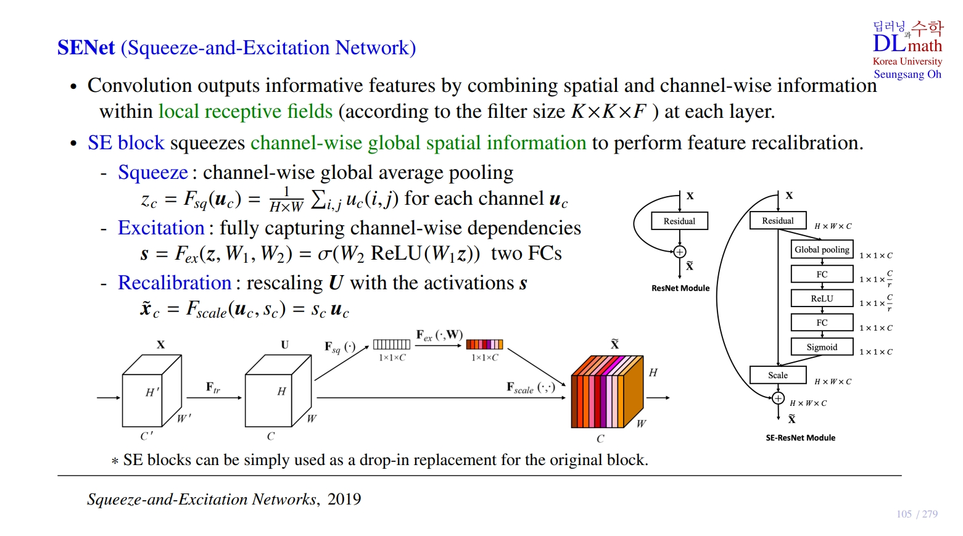





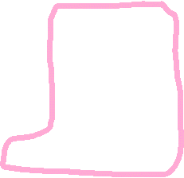

CNN알고리즘에서 SE block 끼워넣기 -> 성능 증가
필터의 사이즈는 키우지 않고 전체적인 공간의 정보를 기반으로 conv를 하고싶다
SE block
중요한 채널은 가중치 증가
안중요한 채널은 가중치 감소
(0,1)로 됨 (sigmoid곱해서)

